Slide 1


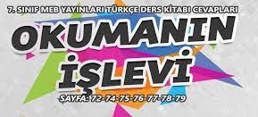


Slide 2
HAZIRLIK ÇALIŞMALARI
Ne tür kitaplar okursunuz?
Bilim kurgu
Tarihi
Gezi yazısı
macera
romantik
Anı
biyografi
psikolojik

Slide 3
Severek okuduğunuz, bitmesini hiç istemediğiniz bir kitabınızdan bahseder misiniz?
En son hangi kitabı okudunuz? Yazarı kimdi? Konusu neydi?

Slide 4
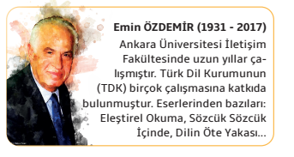

Slide 5



Slide 6
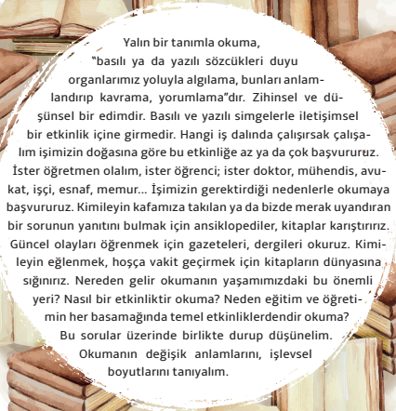

Slide 7
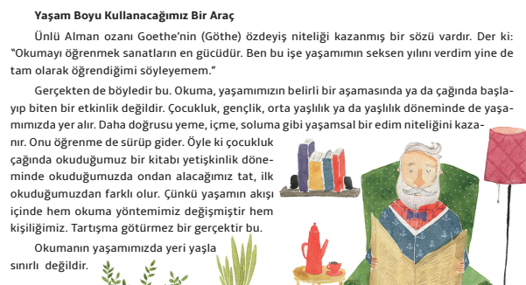

Slide 8
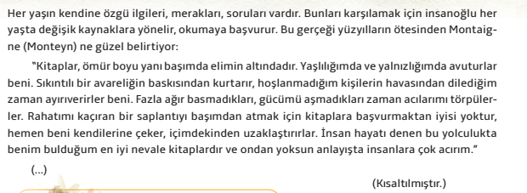

Slide 9
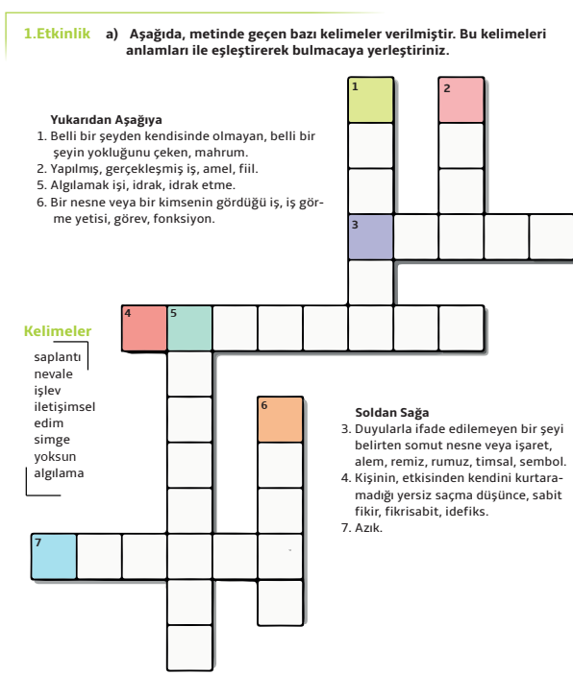

Slide 10
Yukarıdan Aşağıya
1. Belli bir şeyden kendisinde olmayan, belli bir şeyin yokluğunu çeken, mahrum.
YOKSUN
2. Yapılmış, gerçekleşmiş iş, amel, fiil.
EDİM

Slide 11
5. Algılamak işi, idrak, idrak etme.
ALGILAMA
6. Bir nesne veya bir kimsenin gördüğü iş, iş görme yetisi, görev, fonksiyon.
İŞLEV

Slide 12
Soldan Sağa
3. Duyularla ifade edilemeyen bir şeyi belirten somut nesne veya işaret, alem, remiz, rumuz, timsal, sembol.
SİMGE
4. Kişinin, etkisinden kendini kurtaramadığı yersiz saçma düşünce, sabit fikir, fikrisabit, idefiks
SAPLANTI

Slide 13
7. Azık.
NEVALE

Slide 14
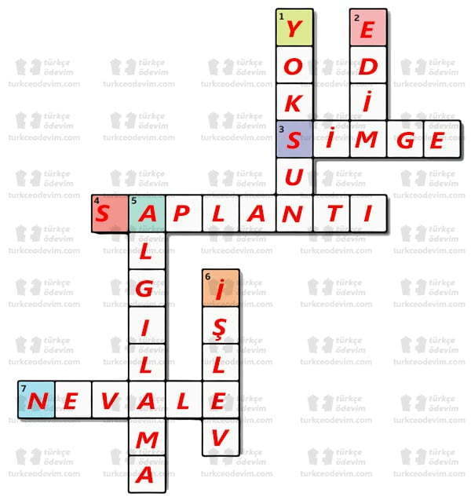

Slide 15
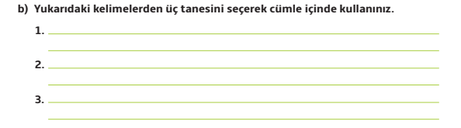

Slide 16
1. Saat Kulesi Bursa’nın önemli simgelerinden biridir.
2. Matematik dersindeki denklem konusunu algılamakta zorlanıyorum.
3. Bu düğmenin işlevi çamaşırları kırıştırmadan yıkanmasını sağlamaktır.

Slide 17
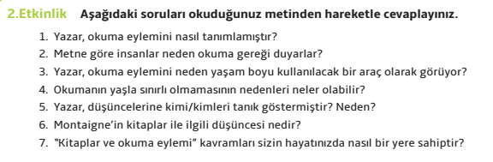

Slide 18
1. Yazar, okuma eylemini nasıl tanımlamıştır?
Basılı ya da yazılı sözcükleri duyu organlarımız yoluyla algılama, bunları anlamlandırıp kavrama, yorumlama, olarak tanımlamıştır.

Slide 19
2. Metne göre insanlar neden okuma gereği duyarlar?
İşlerinin gerektirdiği nedenlerden dolayı okuma gereği duyarlar.

Slide 20
3. Yazar, okuma eylemini neden yaşam boyu kullanılacak bir araç olarak görüyor?
Çünkü yazara göre okuma, yaşamımızın belirli bir aşamasında ya da çağında başlayıp biten bir etkinlik değildir.

Slide 21
4. Okumanın yaşla sınırlı olmamasının nedenleri neler olabilir?
Çünkü her yaşın kendine özgü ilgileri, merakları, soruları vardır.

Slide 22
5. Yazar, düşüncelerine kimi/kimleri tanık göstermiştir? Neden?
Goethe (Göthe) ve Montaigne (Monteyn)’i tanık göstermiştir. Anlatımı daha etkileyici ve anlaşılır kılmak için.

Slide 23
6. Montaigne’in kitaplar ile ilgili düşüncesi nedir?
Montaigne kitapları bir dost ve doktor olarak görüyor.

Slide 24
7. “Kitaplar ve okuma eylemi” kavramları sizin hayatınızda nasıl bir yere sahiptir?

Slide 25
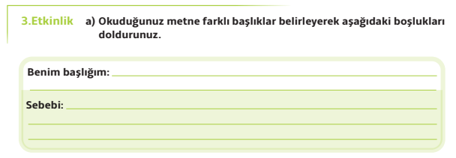
Okumanın Faydaları
Metinde okumanın faydalarından da bahsedilmiştir.

Slide 26
Okumak
Okumak, insanın yaşamı boyunca gerek duyabileceği ve hayatını kolaylaştıran bir araçtır.

Slide 27
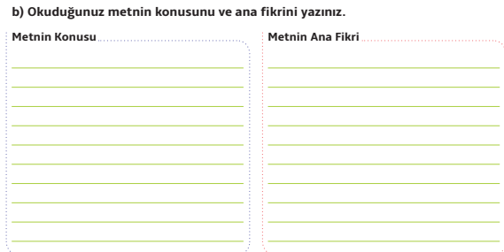
Metnin Konusu:
Okumak
Okumak, insanın yaşamı boyunca gerek duyabileceği ve hayatını kolaylaştıran bir araçtır.
Metnin Ana Fikri:

Slide 28
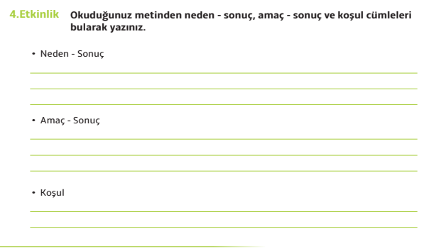

Slide 29
Neden- Sonuç
İşimizin gerektirdiği nedenlerle okumaya başvururuz.
Amaç – Sonuç
Güncel olayları öğrenmek için gazeteleri, dergileri okuruz.
Koşul-Sonuç
Fazla ağır basmadıkları, gücümü aşmadıkları zaman acılarımı törpülerler.

Slide 30
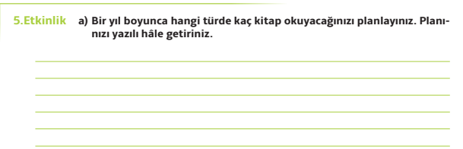
Bir yıl boyunca her hafta 1 kitap olmak üzere toplam 50 kitap okuyacağım. Okuyacağım kitaplar bilim kurgu, macera, anı, şiir türlerinde olacak. Sınav dönemlerinde kitap okuyamayabilirim. Bu zamanları tatil zamanlarında daha fazla kitap okuyarak telafi edebilirim.

Slide 31
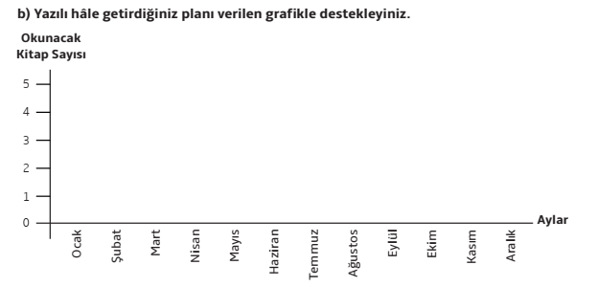

Slide 32
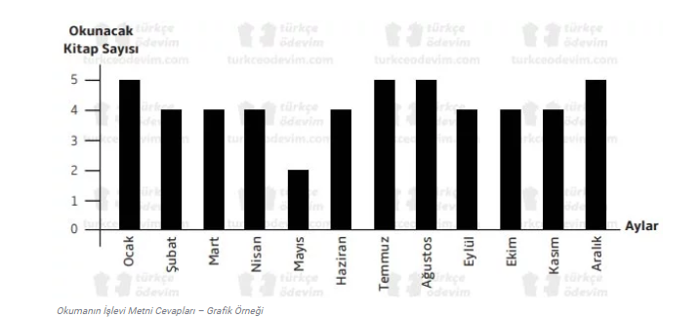

Slide 33
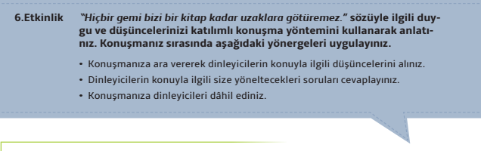

Slide 34
Kitaplar, insanlar için harika birer arkadaştır. Ne zaman istersek yanımızda olan bu arkadaşlar, bizim için harika dostlardır. Üstelik bu dostlar gelişimimize de büyük katkıyı sağlar. Bize farklı dünyalar açar, hayal dünyamızı geliştirir. Hem genel kültürümüzün gelişmesini sağlar, hem de düşünce dünyamızı genişletir. Kitap okumaya başladığımızda kendimizi aniden farklı diyarlarda bulabiliriz. Öyle ki; hiçbir gemiz bizi bir kitap kadar uzaklara götüremez.

Slide 35
Kitapların bizleri uzak diyarlara götürmesi çok hızlı olur. Bir kitabı okumaya başladığımızda hemen farklı bir dünyaya adım atmış oluruz. Bu yeni dünya, ışık hızından da daha çabuk gittiğimiz yer, bizi gündelik yaşamın bütün sıkıntılarından çekip çıkarıverir bir anda. Okuduğumuz kitabın büyülü dünyası sarar bir anda etrafımızı. Bir bakmışız ki; o kitabın içerisinde sürükleniyoruz oradan oraya…

Slide 36
Yeni düşünceler, yeni hayaller, belki hayatımız boyunca gidemeyeceğimiz yerler… Hemen hepsi serili verir ayaklarımızın altına; kitap okumaya başladığımızda. Kitaplar adeta uçaklardan daha hızlı seyahat araçlarıdır. Üstelik çok daha güvenlidirler de. Hem de zahmetsiz ve de ücretsiz… Kitaplar dünyanın bir ucundan diğer ucuna bizleri götürebilen en rahat ulaşım aracıdır.

Slide 37
Düşündükçe anlıyoruz kitapların değerini. Oysa en iyi arkadaşlarımız olan kitapların kıymetini her zaman bilmeli ve onları elimizden düşürmemeliyiz. Hayal dünyamızı geliştiren ve bizi yeni dünyalarla tanıştıran kitaplar, hayatımızda tanışabileceğimiz en sadık ve en faydalı arkadaşlarımızdır.

Slide 38
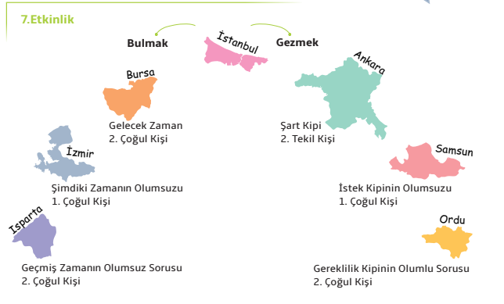

Slide 39
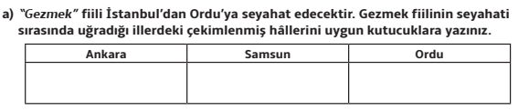

Slide 40
Ankara
Gezsen
Samsun
Gezmeyelim
Ordu
Gezmeli misiniz?

Slide 41
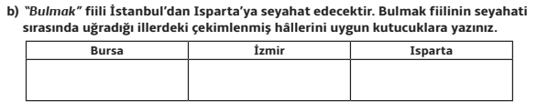

Slide 42
Bursa
Bulacaksınız
İzmir-
Bulmuyoruz
Isparta-
Bulmadınız mı?

Slide 43
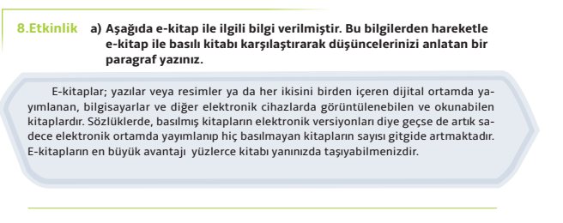

Slide 44
E-kitaplar, kitaplara ulaşılmasını ve kitapların taşınmasını kolaylaştırsa da normal kitabın verdiği tadı hiçbir zaman veremez. E-kitaplar gerçekten kitap okuma konusunu oldukça kolaylaştırır. Fakat bir kitabı eline almak, kapağını incelemek, kokusunu hissetmek bambaşka bir duygudur.

Slide 45
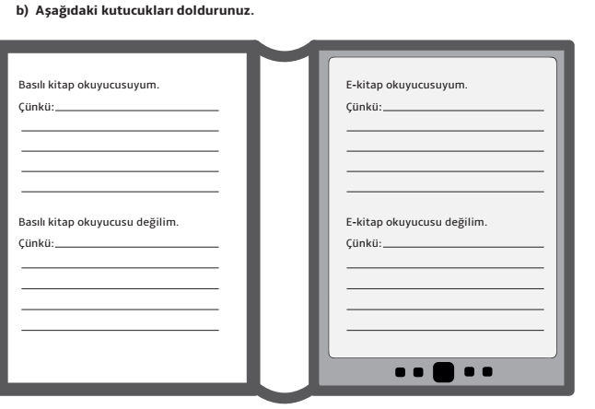

Slide 46
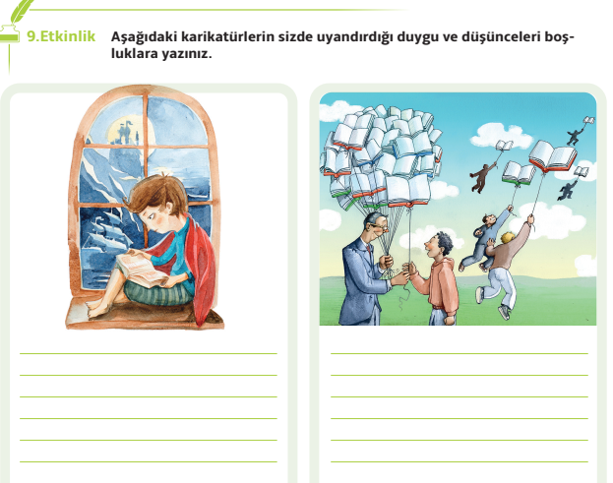

Slide 47
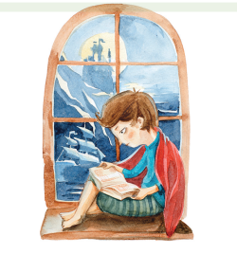
Kitap okumak insanın hayal dünyasını geliştirir, ufkunu genişletir.

Slide 48
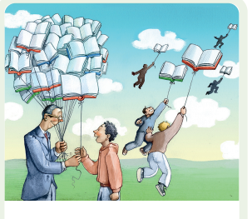
Kitap okumak insanı her alanda yükseltir.

Slide 49
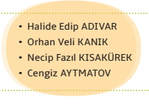
Gelecek Derse Hazırlık
Yanda verilen şair ve yazarlardan birini seçiniz. Seçtiğiniz şair veya yazarın hayatı ve eserleri hakkında araştırma yapınız.
Size en yakın kütüphaneden (sınıf, okul, ilçe kütüphanesi vb.) beğendiğiniz bir kitabı alarak okuyunuz.

Slide 50
